Slide 1
Ενότητα 5: Σήμανση πλαστικών υλικών
Raise your voice against plastic

Slide 2
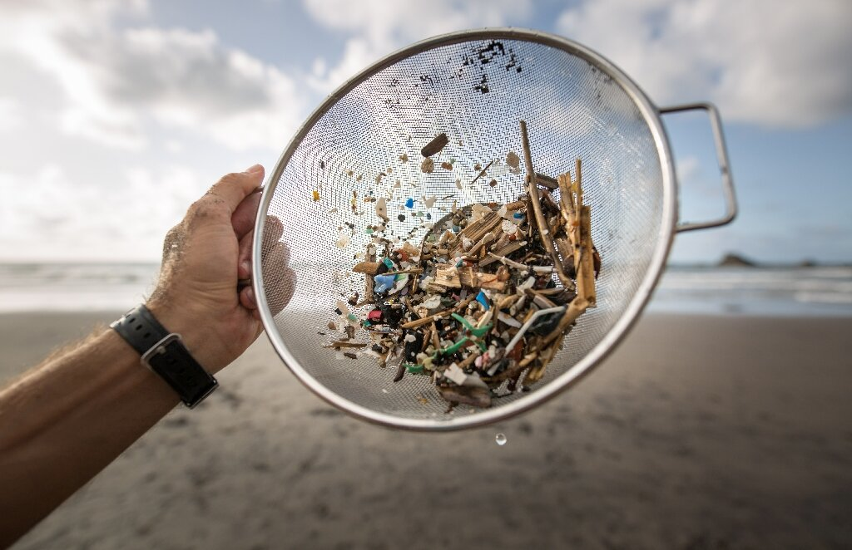
Εισαγωγή
Υπάρχουν πολύ
διαφορετικοί
τύποι πλαστικού.
Δε θα είναι κάθε
κάθε πλαστικό
το ίδιο, ή θα έχει
το ίδιο αντίκτυπο
στο
περιβάλλον
και
την ανθρώπινη υγεία.
300 000 τόνοι μικροπλαστικών. Παράγονται κάθε χρόνο. Μόνο στην Ευρώπη

Slide 3
Εισαγωγή
Η επισήμανση των πλαστικών είναι θεμελιώδους σημασίας για την επίτευξη καλύτερων περιβαλλοντικών προοπτικών και προσεγγίσεων.
Μαθησιακοί στόχοι:
Να αναγνωρίζετε την πλαστικής σήμανση
Να εξοικειωθείτε με την έννοια της ρύπανσης από το πλαστικό και στο τι μπορεί να συμβάλει η επισήμανση στην αντιμετώπιση της πρόκλησης
Να κατανοήσετε τα αντικείμενα που μπορούν να ανακυκλωθούν
Να ενισχύσετε την περιβαλλοντική συνείδησή σας γενικά και να ευαισθητοποιηθείτε σχετικά με τη δύναμη και τους περιορισμούς των ετικετών ειδικότερα
Να αναλύετε κριτικά τις επιπτώσεις και τις συνέπειες από τις ενέργειες του ανθρώπου
Η προώθηση των προγραμμάτων οικολογικής σήμανσης
Μαθησιακά αποτελέσματα
Να προσδιορίζεται ποιες πλαστικές ετικέτες μπορούν να ανακυκλωθούν και ποιες όχι
Να περιγράφετε τις επιπτώσεις και τις συνέπειες των πλαστικών απορριμμάτων
Να υπολογίζετε του ποια λύση μπορεί να ληφθεί υπόψη όσον αφορά την επισήμανση πλαστικών υλικών
Να αναστοζάχεστε τη συμπεριφορά κάποιου σχετικά με τη χρήση πλαστικών και τα απορρίμματα και ποιες ετικέτες μπορούν να συμβάλουν στην καλύτερη αντιμετώπιση των πλαστικών απορριμμάτων
Να αυξηθεί η προθυμία των συμμετεχόντων
Να επιτευχθεί εποικοδομητική συνεργασία μεταξύ των εκπαιδευόμενων και των οικογενειών τους για καλύτερη συνεργασία

Slide 4
Θεωρητικό μέρος
Κυρίως θέμα
Ενότητα 1: Τύποι πλαστικών και αντίστοιχη επισήμανση
Ενότητα 2: Το μέλλον της οικολογικής σήμανσης
Ενότητα 3: Σήμανση των μικροπλαστικών

Slide 5
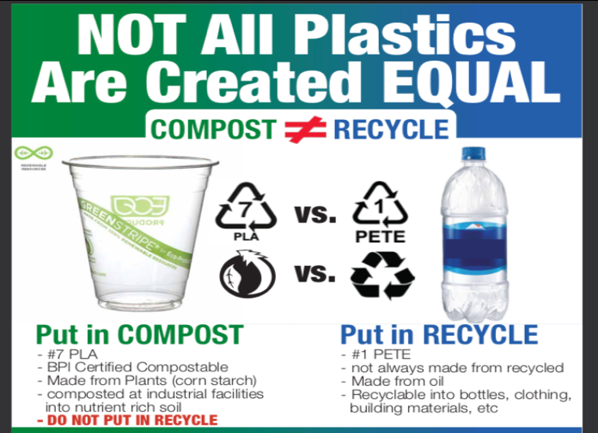
Θεωρητικό Μέρος: Κύριο θέμα
Λαμβάνουν χώρα διαδικασίες ασυνεννοησίας και επηρεάζουν την επισήμανση των πλαστικών ειδών
Η επισήμανση των πλαστικών μερικές φορές οδηγεί τον καταναλωτή σε παρανόηση της βιώσιμης ανακύκλωσης των πλαστικών που μπορούν να επαναχρησιμοποιηθούν.
... οι πλαστικές ετικέτες μπορεί να υποδεικνύουν λανθασμένα ότι ένα προϊόν είναι ανακυκλώσιμο .

Slide 6
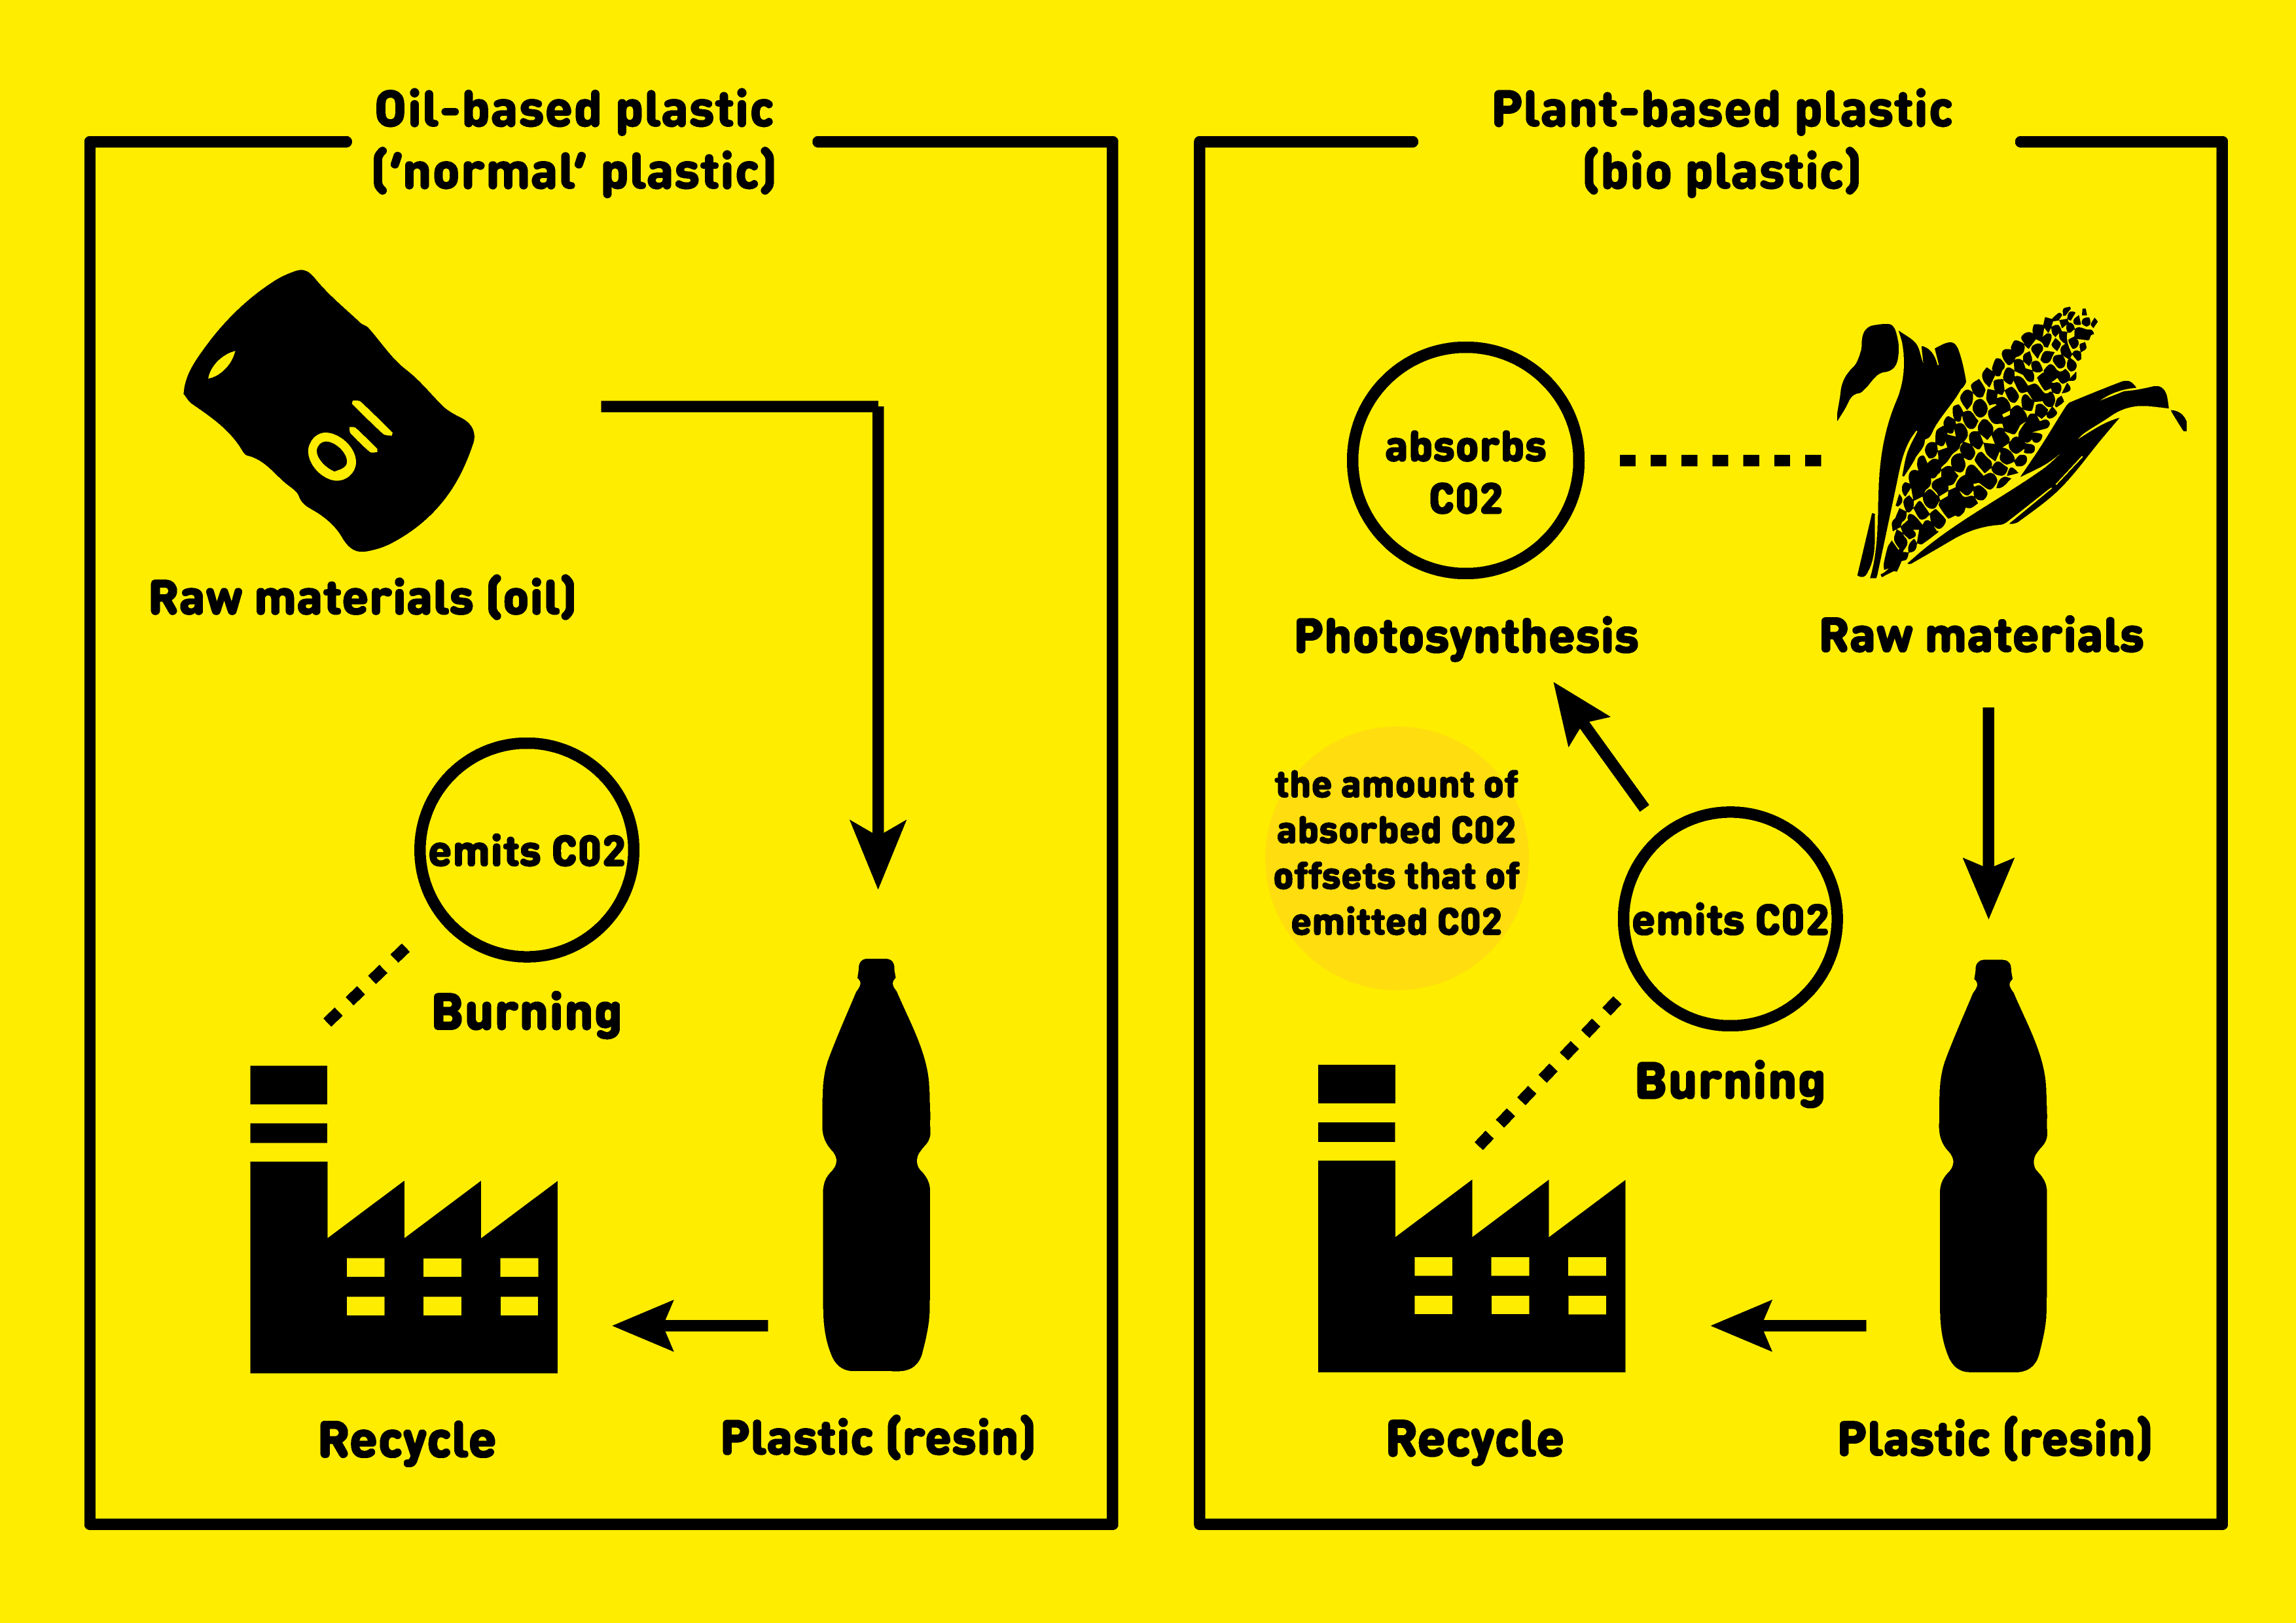
Θεωρητικό Μέρος: Κύριο θέμα
Περιβαλλοντικά αποτελεσματικό πλαστικό σύστημα επισήμανσης:
πλαστικά με βάση το πετρέλαιο
νέα και βιώσιμα πλαστικά ("βιοπλαστικά")
χημικά πρόσθετα
87 %
?

Slide 7
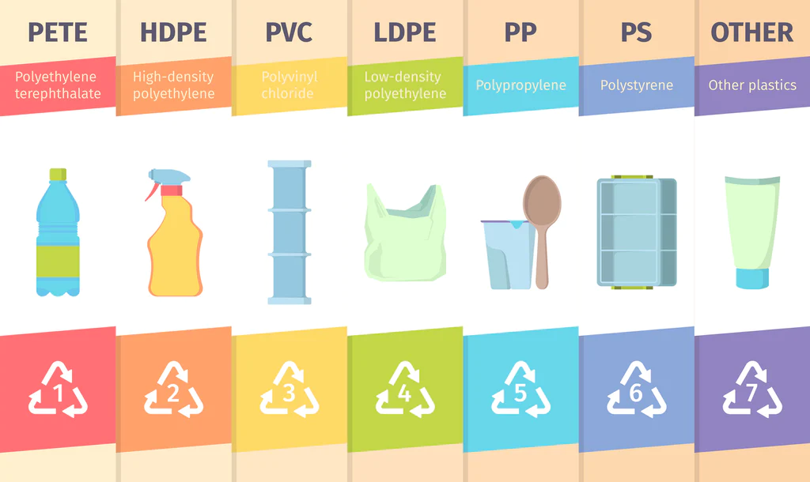
Ενότητα 1: Τύποι πλαστικών και αντίστοιχη επισήμανση
ΕΥΡΩΠΑΙΚΑ ΠΡΟΤΥΠΑ ΣΥΣΤΗΜΑΤΑ ΤΑΞΙΝΟΜΗΣΗΣ
Υπάρχουν περίπου 50 διαφορετικοί τύποι πλαστικών, με εκατοντάδες διαφορετικές ποικιλίες.
*Ούτε η παρουσία αυτής της αρίθμησης ούτε το σύμβολο του τριγώνου ανακύκλωσης που είναι τυπωμένο σε ένα πλαστικό αποτελούν εγγύηση ότι αυτό το πλαστικό μπορεί να ανακυκλωθεί.

Slide 8
Για περισσότερες πληροφορίες σχετικά με κάθε ετικέτα, μπορείτε να διαβάσετε το ακόλουθο άρθρο: https://www.sciencedirect.com/science/article/pii/S1462901122000600.
Μονάδα 1: Υπάρχει ένα πλήρες σύστημα επισήμανσης στην ανακύκλωση και την υπεύθυνη κατανάλωση
 | Απόβλητα ηλεκτρικών ειδών
 | Συσκευασία που μπορεί να κομποστοποιηθεί
 | Συσκευασία οικιακής κομποστοποίησης
 | Σύμβολο ανακύκλωσης (Λωρίδα Μέμπιους)
 | Η πράσινη κουκκίδα
 | Κωδικοί πλαστικής ρητίνης
 | Tidyman
 | Γυαλί
 | Χαρτί, χαρτοκιβώτιο και ξύλο
 | Ανακυκλώσιμο αλουμίνιο
Αυτό το σύμβολο εξηγεί ότι ένα αντικείμενο μπορεί να ανακυκλωθεί, αλλά ότι δεν γίνεται απαραίτητα αποδεκτό σε όλα τα συστήματα ανακύκλωσης.

Slide 9
Ενότητα 2: Το μέλλον της οικολογικής σήμανσης
ΣΕ ΕΘΝΙΚΟ ΕΠΙΠΕΔΟ...
Η επισήμανση των προϊόντων στις Δημόσιες Πολιτικές είναι σημαντική για τη βελτίωση της ασφάλειας, της περιβαλλοντικής απόδοσης και της ποιότητας των καταναλωτικών προϊόντων.
Από τα ιδιωτικά "πράσινα σήματα" έως πολλές χώρες που έχουν αρχίσει να σχεδιάζουν τα δικά τους εθνικά προγράμματα οικολογικής σήμανσης.
Πολλές είναι οι προκλήσεις για την οικολογική σήμανση: μπορεί πραγματικά να αλλάξει τις συνήθειες κατανάλωσης και παραγωγής; Είναι απλώς ένα εργαλείο μάρκετινγκ για τις εταιρείες;
Τα ανταγωνιστικά και οικονομικά οφέλη είναι αποτελεσματικές κινητήριες δυνάμεις για την αλλαγή
The Austrian Ecolabel for Products
Η διαδικασία για την απόκτηση του οικολογικού σήματος Nordic Swan είναι δύσκολη και χρονοβόρα, γι' αυτό και μόνο οι πιο συμβιβασμένες εταιρείες τα καταφέρνουν. Ωστόσο, με τον τρόπο αυτό, οι εταιρείες αυτές δείχνουν το δρόμο για να το κάνουν και άλλες: "Το φαινόμενο του κύκνου"

Slide 10
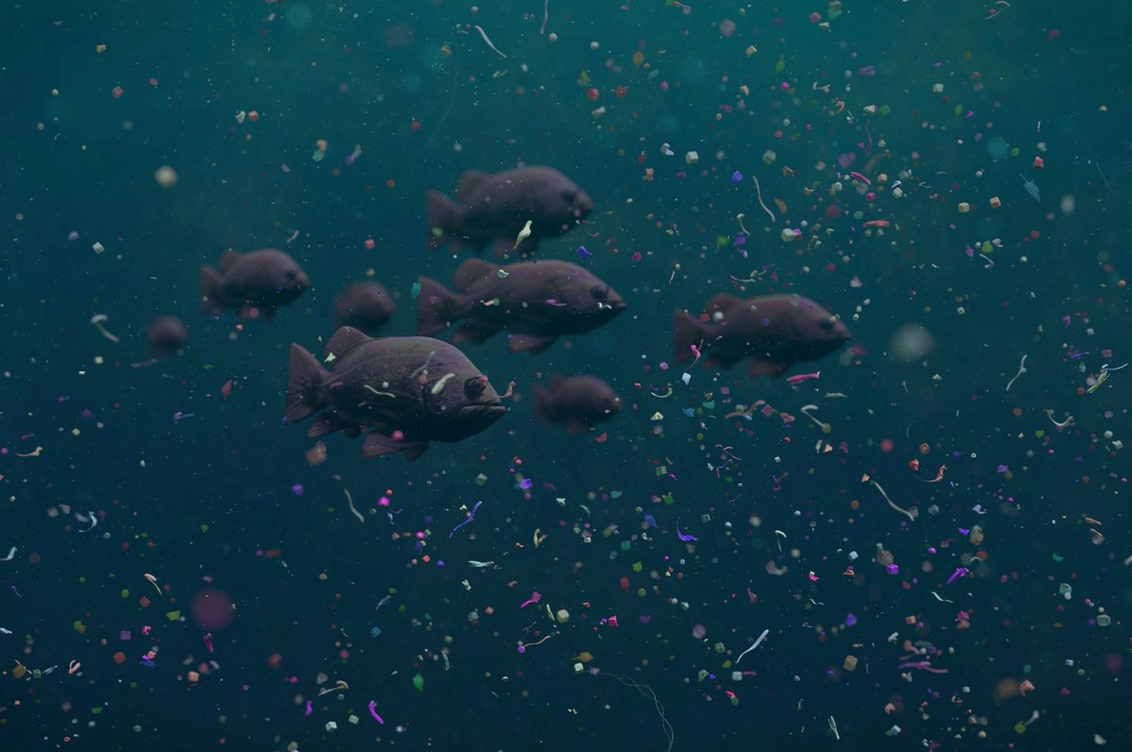
Ενότητα 3:
Επισήμανση των μικροπλαστικών
Η κατανάλωση πλαστικού και οι επιπτώσεις της απαιτούν άμεση δράση. Σε αυτή την (κυριολεκτικά) θάλασσα πλαστικού, τα μικροπλαστικά αποτελούν μια μεγάλη πρόκληση

Slide 11
Ενότητα 3: Σήμανση των μικροπλαστικών
Τα οικολογικά σήματα χορηγούνται μόνο σε προϊόντα που τηρούν αυστηρά κριτήρια,
π.χ. μόνο τα προϊόντα που περιέχουν αυξημένο ποσοστό ανακυκλωμένων πλαστικών λαμβάνουν το οικολογικό σήμα Nordic Swan Ecolabel.
Σοβαρές επιπτώσεις τόσο για το περιβάλλον όσο και για την ανθρώπινη υγεία: Τα μικροπλαστικά πρέπει όχι μόνο να έχουν καλύτερη επισήμανση, αλλά και να μειωθεί και να περιοριστεί η χρήση τους.
*Η Ευρωπαϊκή Επιτροπή και τα ευρωπαϊκά κράτη μέλη έχουν ήδη εγκρίνει φέτος ένα σχέδιο κανονιστικής πολιτικής

Slide 12
Πρακτική ενότητα: Δραστηριότητα 1
https://www.cosmeticsdesign-asia.com/Article/2016/11/09/Greenpeace-on-microplastics-and-labelling
Τίτλος Δραστηριότητας: Μικροπλαστικό και ετικέτες
Διάρκεια: 40 λεπτά.
Στόχοι: Έχουμε συνειδητοποιήσει μέχρι σήμερα τη σημασία της ανακύκλωσης του πλαστικού. Αλλά, έχουμε πραγματικά κατανοήσει ποιες είναι οι επιπτώσεις των μικροπλαστικών και ποιες προσπάθειες μπορούν να γίνουν για τη μείωσή τους;
Υλικά: προσοχή, προθυμία κατανόησης, ένα φύλλο χαρτί και ένα στυλό.
Οδηγίες:
Αφού διαβάσετε προσεκτικά το άρθρο, γράψτε τρεις ερωτήσεις που θα θέσετε στον συνεργάτη σας, ο οποίος στη συνέχεια θα πρέπει να κάνει το ίδιο.
Στο τέλος της δραστηριότητας αναλογιστείτε τις απαντήσεις σας. Ήταν οι απαντήσεις ίδιες; Μοιράζεστε τις ίδιες σκέψεις; Στη συνέχεια θα μοιραστείτε την κύρια ιδέα των απαντήσεων με την τάξη σας.

Slide 13
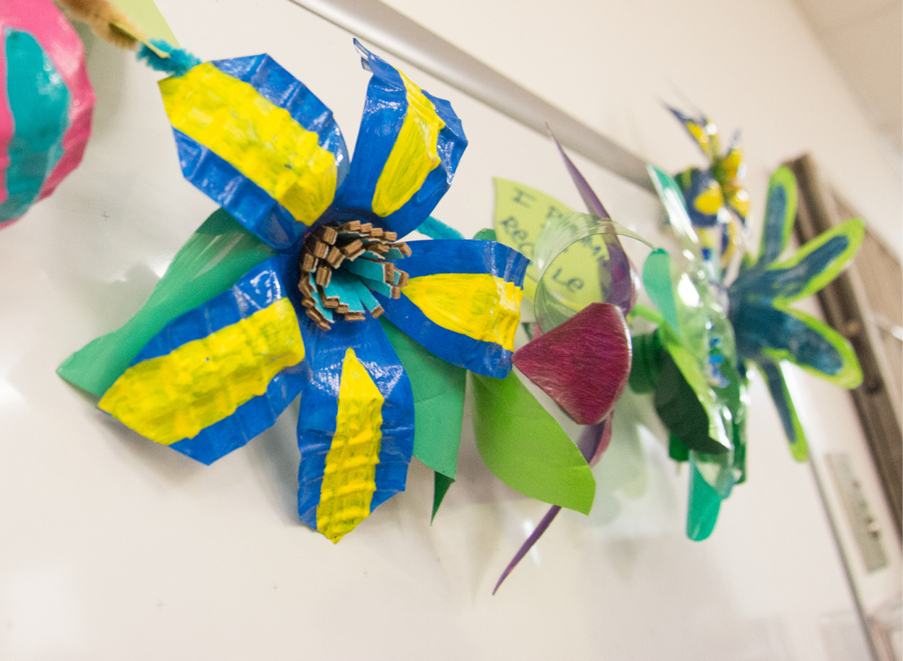
Πρακτική ενότητα: Δραστηριότητα 2
Τίτλος Δραστηριότητας: Τίτλος: Η παράσταση χωρίς πλαστικά (The Plastic-Free Show)
Διάρκεια: 40 λεπτά
Στόχος: να δημιουργήσετε έργα τέχνης χωρίς πλαστικά. Τα αποτελέσματα μπορούν να παρουσιαστούν στο σχολείο, στα μέσα κοινωνικής δικτύωσης, στο πλαίσιο μιας εκστρατείας για τη μείωση των πλαστικών μιας χρήσης ή στο πλαίσιο ενός διαγωνισμού.
Υλικά: Οποιοδήποτε διαθέσιμο πλαστικό υλικό και πολλή δημιουργικότητα!
Οδηγίες:
Εφοδιαστείτε με πλαστικά μπουκάλια, φύλλα και οποιοδήποτε άλλο πλαστικό υλικό έχετε στην τάξη ή το σχολείο σας και αφήστε τη φαντασία σας να ξεχειλίσει.
Μόλις το ολοκληρώσετε αυτό, μπορείτε να δημιουργήσετε έναν διαγωνισμό στο Facebook ή το Instagram χρησιμοποιώντας την ετικέτα #RescueProjectEU.

Slide 14
Πρόσθετοι μαθησιακοί πόροι
R5.1: Κατανόηση των ετικετών ανακύκλωσης
Αυτό το σύντομο βίντεο εξηγεί ποια είδη συσκευασίας μπορείτε να ανακυκλώσετε και πώς είναι σημαντικό να το κάνετε με τον κατάλληλο τρόπο.
Είναι σημαντικό να γίνει κατανοητό ότι υπάρχει ένα απλό σύστημα επισήμανσης που βοηθά τους μαθητές να γνωρίζουν τη διαδικασία ανακύκλωσης.
https://www.youtube.com/watch?v=_Uf_sqN77mI

Slide 15
Βιβλιογραφικές Αναφορές
Andrady, A.L., Neal, M.A., (2009). Applications and societal benefits of plastics. Philos. Trans. R. Soc. B: Biol. Sci. 364 (1526), 1977–1984. https://doi.org/10.1098/ rstb.2008.0304
Ferguson, M., Lorenzen-Schmidt, I., Pyle, W.G., (2019). Bisphenol S rapidly depresses heart function through estrogen receptor-β and decreases phospholamban phosphorylation in a sex-dependent manner. Sci. Rep. 9 (1), 15948. https://doi.org/ 10.1038/s41598-019-52350-y.
Galloway, T.S., Baglin, N., Lee, B.P., Kocur, A.L., Shepherd, M.H., Steele, A.M., Harries, L. W., (2018). An engaged research study to assess the effect of a “real-world” dietary intervention on urinary bisphenol A (BPA) levels in teenagers. BMJ Open 8 (2), 018742. https://doi.org/10.1136/bmjopen-2017-018742.
Geyer, R., Jambeck, J.R., Law, K.L., (2017). Production, use, and fate of all plastics ever made. Sci. Adv. 3 (7), e1700782 https://doi.org/10.1126/sciadv.1700782.
Hahladakis, J.N., Velis, C.A., Weber, R., Iacovidou, E., Purnell, P.,( 2018 a). An overview of chemical additives present in plastics: migration, release, fate and environmental impact during their use, disposal and recycling. J. Hazard. Mater. 179–199. https:// doi.org/10.1016/j.jhazmat.2017.10.014.
Hahladakis, J.N., Velis, C.A., Weber, R., Iacovidou, E., Purnell, P., (2018 b). An overview of chemical additives present in plastics: Migration, release, fate and environmental impact during their use, disposal and recycling. J. Hazard. Mater. 179–199. https:// doi.org/10.1016/j.jhazmat.2017.10.014.
Iraldo F., Griesshammer R., Kahlenborn W., (2020). The future of ecolabels. The International Journal of Life Cycle Assessment. https://doi.org/10.1007/s11367-020-01741-9
Lazarevic, D., Aoustin, E., Buclet, N., Brandt, N., (2010). Plastic waste management in the context of a European recycling society: comparing results and uncertainties in a life cycle perspective. Resour. Conserv. Recycl. 55 (2), 246–259. https://doi.org/ 10.1016/j.resconrec.2010.09.014.
Misund, A.; Tiller, R.; Canning-Clode, J.; Freitas, M.; Schmidt, J.O.; Javidpour, J. Can We Shop Ourselves to a Clean Sea? An Experimental Panel Approach to Assess the Persuasiveness of Private Labels as a Private Governance Approach to Microplastic Pollution. Mar. Pollut. Bull. 2020, 153, 110927
Ogunola, O.S.; Onada, O.A.; Falaye, A.E. Mitigation Measures to Avert the Impacts of Plastics and Microplastics in the Marine Environment (A Review). Environ. Sci. Pollut. Res. 2018, 25, 9293–9310.
Özkan K., Semih E., Şahin I., İdil I. (2015). A new classification scheme of plastic wastes based upon recycling labels. https://www.sciencedirect.com/science/article/abs/pii/S0956053X14004528
Thompson, R.C., Swan, S.H., Moore, C.J., vom Saal, F.S., (2009). Our plastic age. Philos. Trans. R. Soc. B: Biol. Sci. 1973–1976. https://doi.org/10.1098/rstb.2009.0054

Slide 16
www.rescue.erasmus.site
Instagram: rescue.Erasmus
Facebook: Rescue - Raise your voice against plastic
YouTube: @rescue-raiseyourvoice
Το έργο συγχρηματοδοτείται από την Ευρωπαϊκή Επιτροπή μέσω του προγράμματος Erasmus+.
Με τη χρηματοδότηση της Ευρωπαϊκής Ένωσης. Οι απόψεις και οι γνώμες που διατυπώνονται εκφράζουν αποκλειστικά τις απόψεις των συντακτών και δεν αντιπροσωπεύουν κατ'ανάγκη τις απόψεις της Ευρωπαϊκής Ένωσης ή του Ευρωπαϊκού Εκτελεστικού Οργανισμού Εκπαίδευσης και Πολιτισμού (EACEA). Η Ευρωπαϊκή Ένωση και ο EACEA δεν μπορούν να θεωρηθούν υπεύθυνοι για τις εκφραζόμενες απόψεις.
Αριθμός Έργου: 2022-1-AT01-KA220-YOU-000086418
This work is licensed under a Creative Commons Attribution 4.0 International License.

